Slide 1
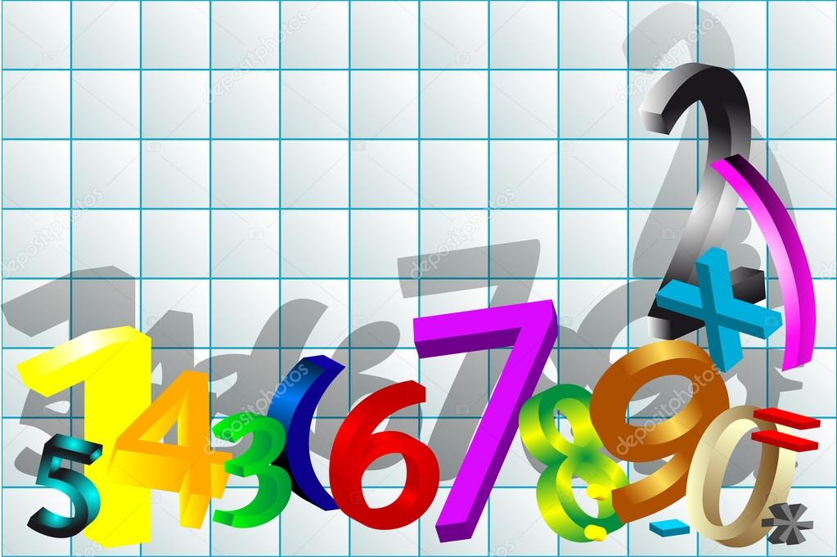
ФАКУЛЬТАТИВНОЕ ЗАНЯТИЕ ПО МАТЕМАТИКЕ
2 КЛАСС

Slide 2





Ужасно интересно, всё то, что неизвестно.
А то, что неизвестно, нам хочется узнать.
Но, чтоб добыть нам знания, приложим мы старание.
Тогда, конечно, многое удастся нам понять.

Slide 3
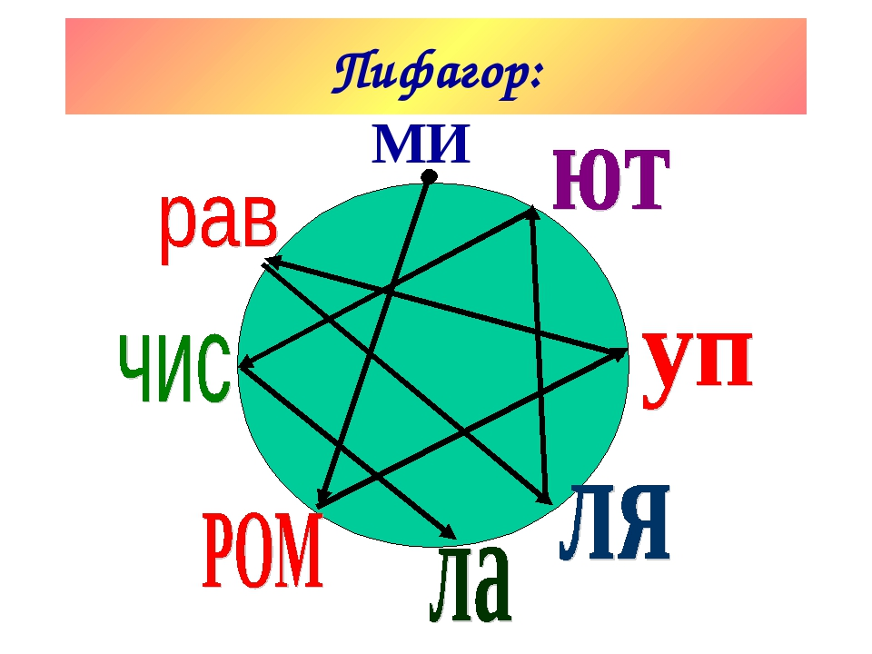
ЗАШИФРОВАННОЕ ВЫСКАЗЫВАНИЕ ДРЕВНЕГРЕЧЕСКОГО МАТЕМАТИКА ПИФАГОРА

Slide 4
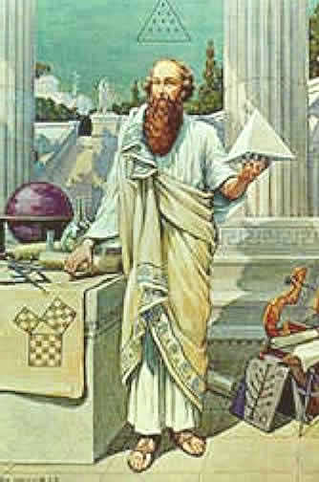
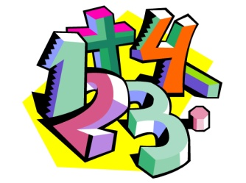
Древнегреческий математик Пифагор:
«Миром управляют числа»

Slide 5
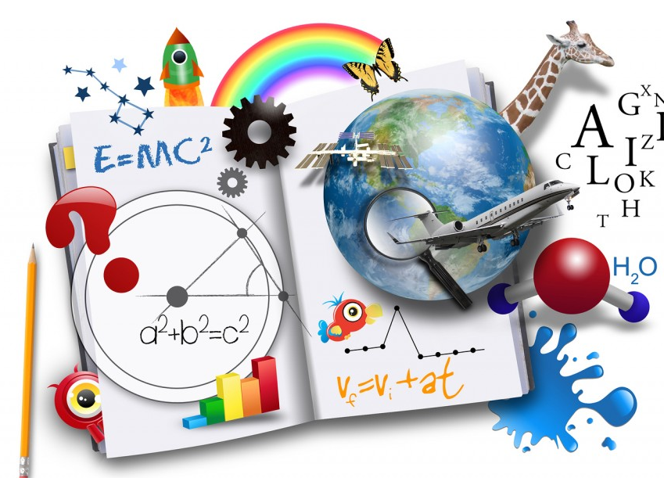
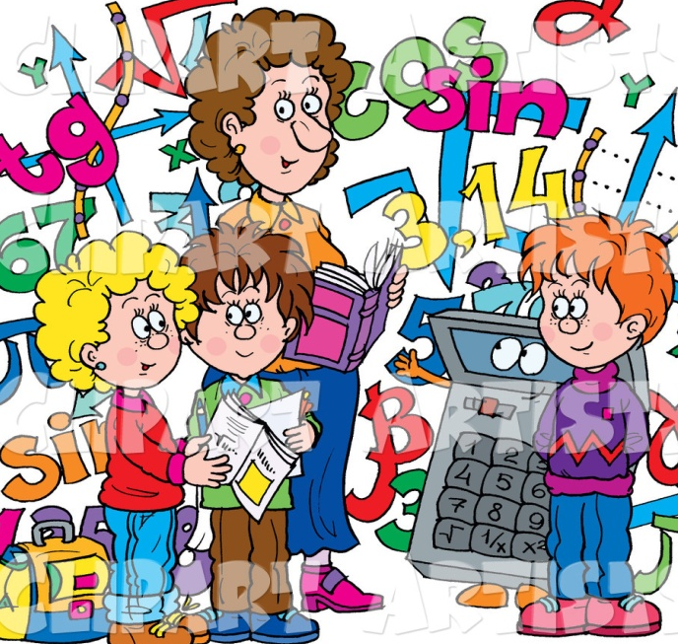
НИИ ЛУч
«НАУЧНО-ИССЛЕДОВАТЕЛЬСКИЙ ИНСТИТУТ ЛЮБОЗНАТЕЛЬНЫХ УЧАЩИХСЯ»

Slide 6

Мы будем:
собирать научные факты,
сравнивать,
-анализировать,
делать выводы.
- Определим, как числа связаны с жизнью человека.

Slide 8
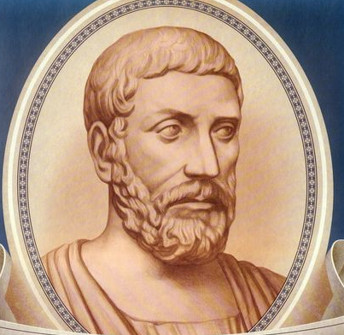
Чётные и нечётные числа 2500 лет назад ввёл древнегреческий математик Пифагор.
ЧЁТНЫЕ ЧИСЛА- «МУЖСКИЕ»
НЕЧЁТНЫЕ ЧИСЛА – «ЖЕНСКИЕ»

Slide 9
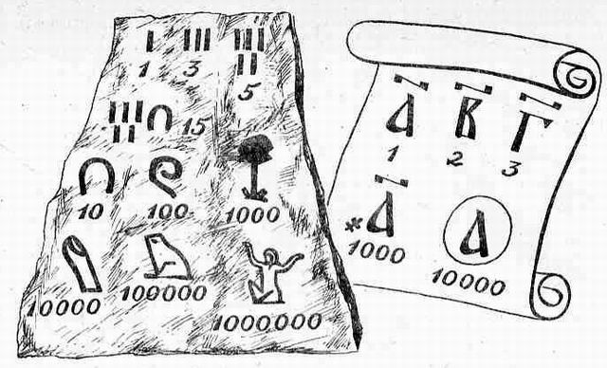
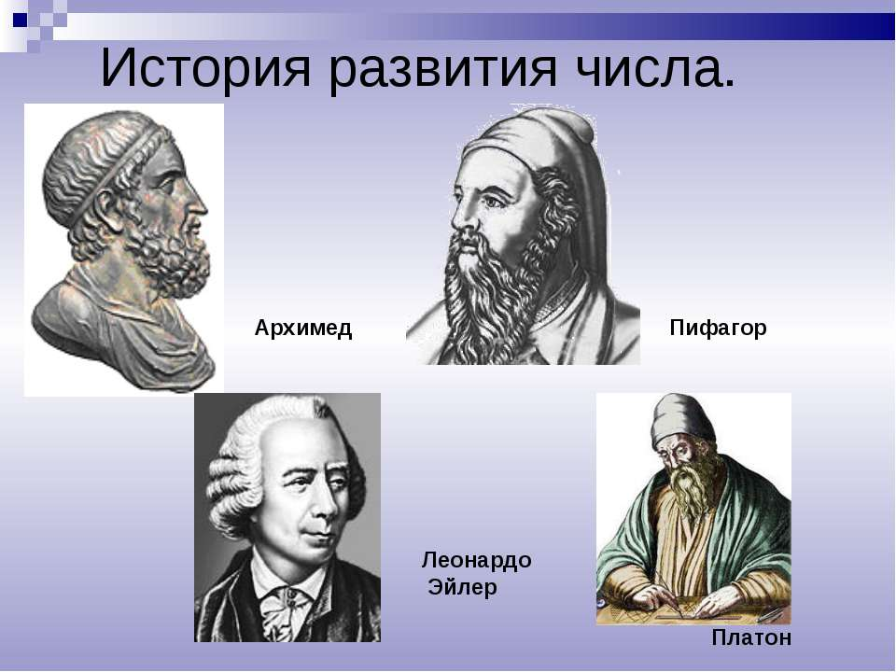
ВЫВОД №1
Числа связаны с историей.

Slide 11
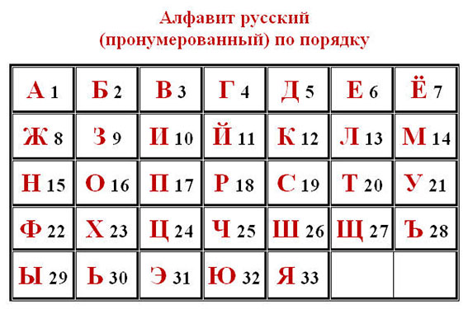
ВЫВОД № 2
Числа связаны с
русским языком.

Slide 13

Почему «неделя» так называется?
Число 7 не разделишь ни на 2, ни на 3, ни на 4. Оно делится только само на себя и на 1. Вот его и назвали – неделя.
- день, который идёт первым после недели «по неделе».
ПОНЕДЕЛЬНИК
ВТОРНИК
- второй день недели.
СРЕДА
- средний день недели.
ЧЕТВЕРГ
- четвёртый день недели.
ПЯТНИЦА
- пятый день недели.

Slide 14
А СУББОТА?
На языке древних вавилонян «суббота» означает «шесть».
ПОЧЕМУ В НЕДЕЛЕ 7 ДНЕЙ?
Оказывается, в древности люди выделяли на небе 7 светил:
СОЛНЦЕ,
ЛУНУ,
МАРС,
МЕРКУРИЙ,
ЮПИТЕР,
ВЕНЕРУ,
САТУРН.

Slide 15
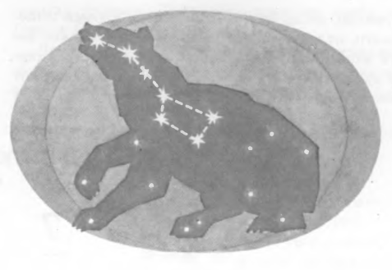
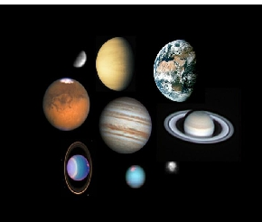
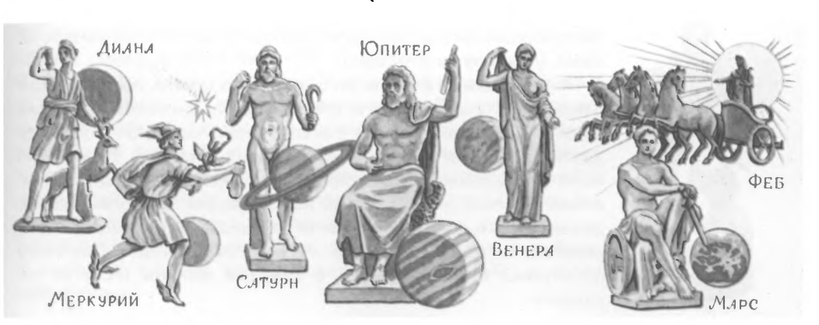
ВЫВОД № 3
Астрономия и числа связаны друг с другом.

Slide 16
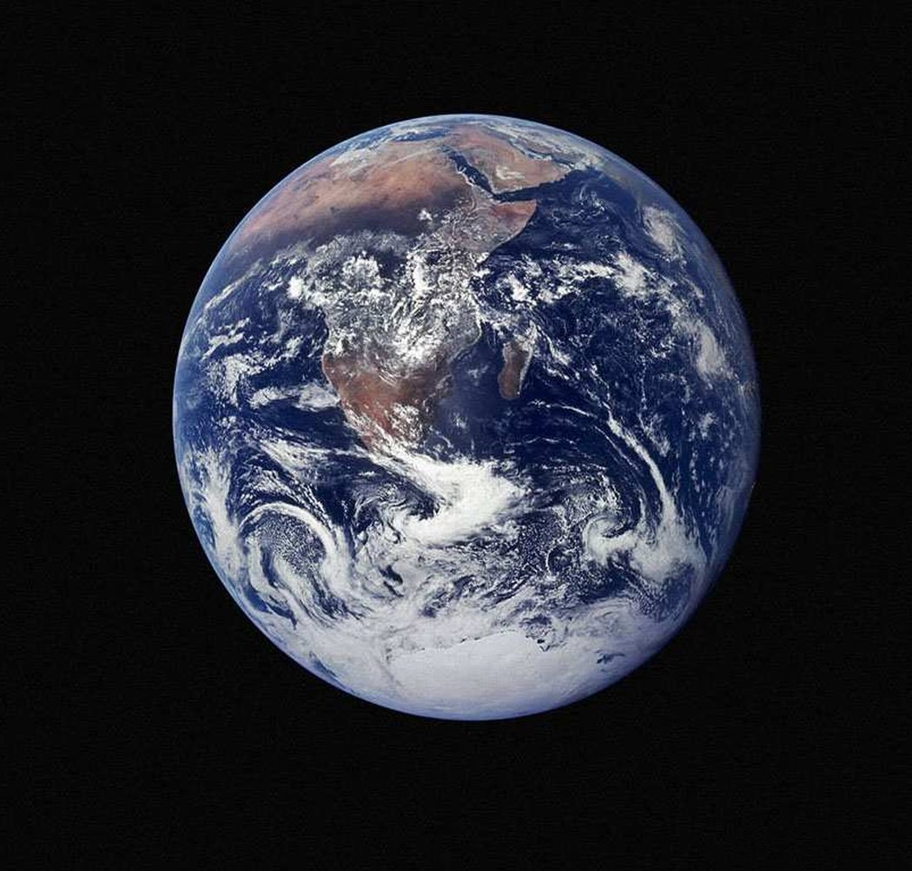
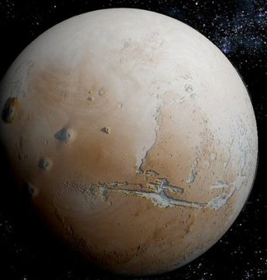
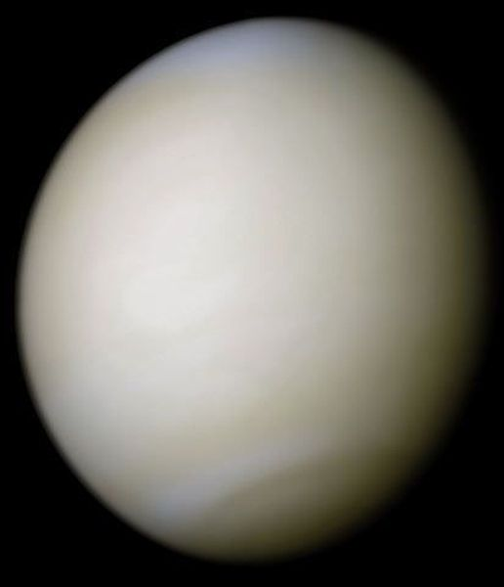
«Одна рука в ладоши не бьёт»
РАБОТА В ПАРАХ
1
МАРС
ВЕНЕРА
ЗЕМЛЯ

Slide 17
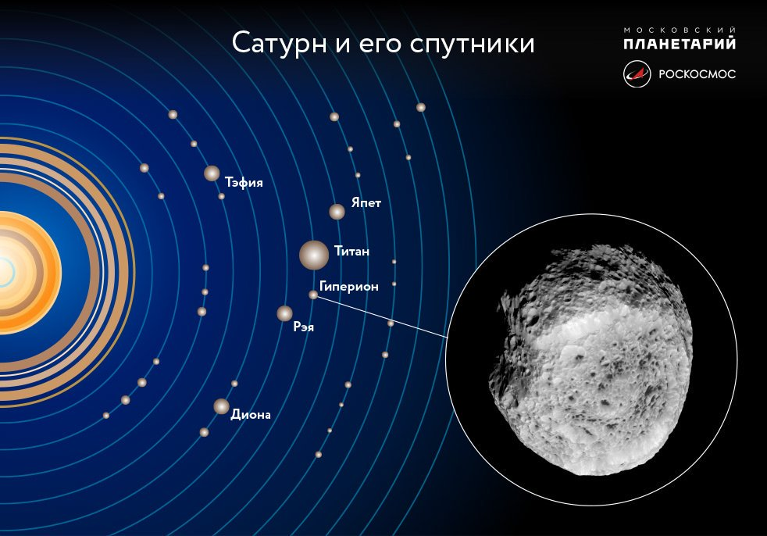
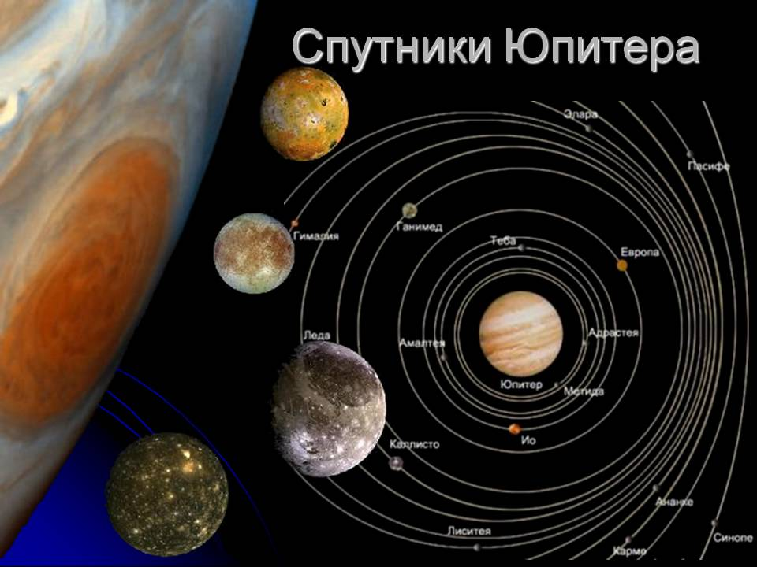
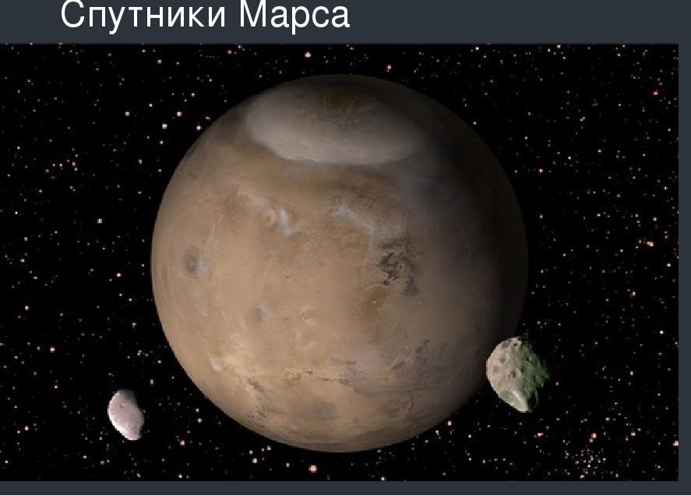
62 спутника
на 7
на?
69 спутников
на 67
2 спутника
на?

Slide 18
«Криком изба не рубится, шумом дело не спорится»
РАБОТА В ГРУППАХ
Что интересное про ваше число вы могли бы рассказать своему однокласснику?

Slide 20
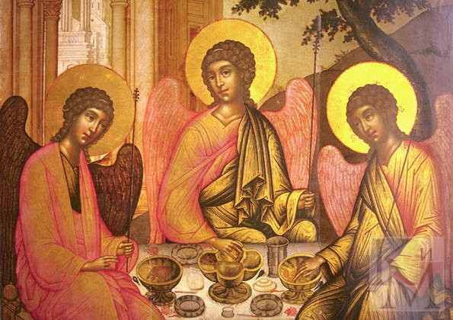
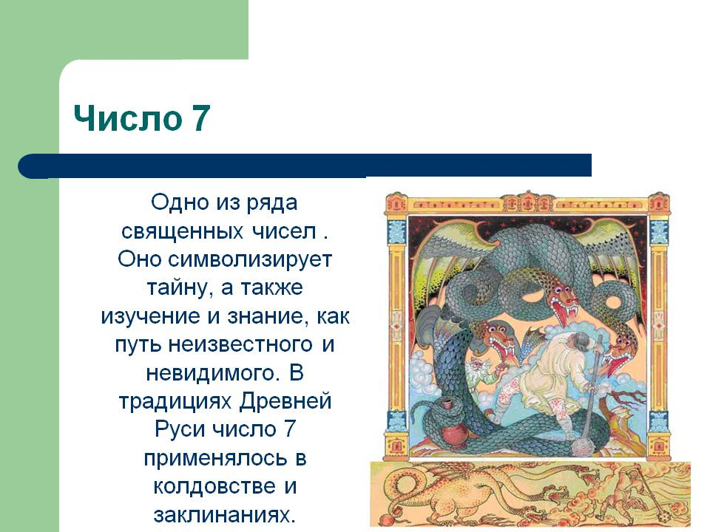
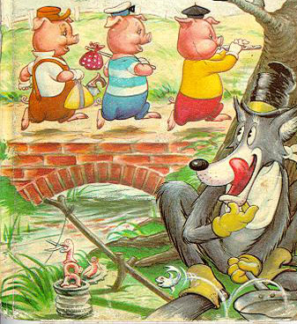
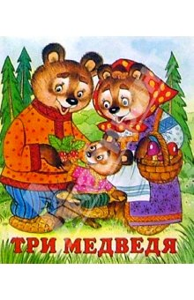
Число 3 называли
СЧАСТЛИВЫМ,
ВОЛШЕБНЫМ.
Упоминается в мифах и сказках. Трижды герои сказок проходят разные испытания.

Slide 21
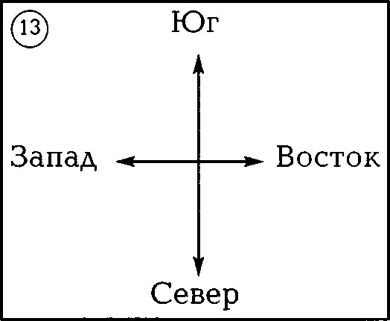
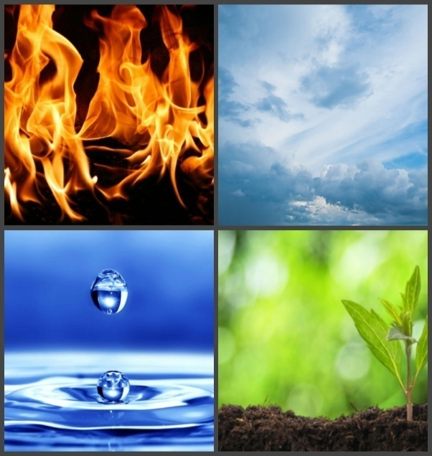
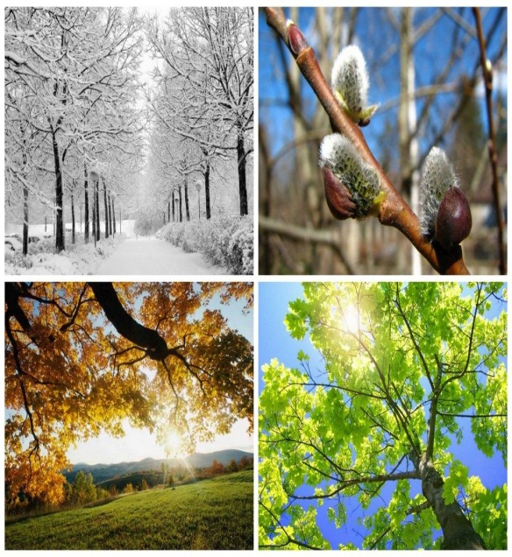
Древние люди считали четвёрку символом устойчивости и прочности.
4 стороны света
4 времени года
4 стихии

Slide 22
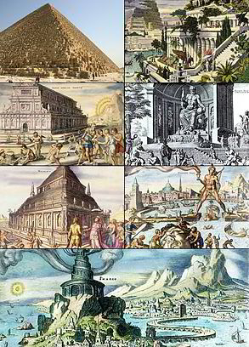
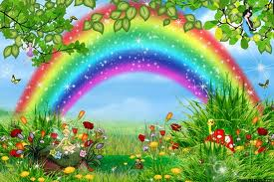
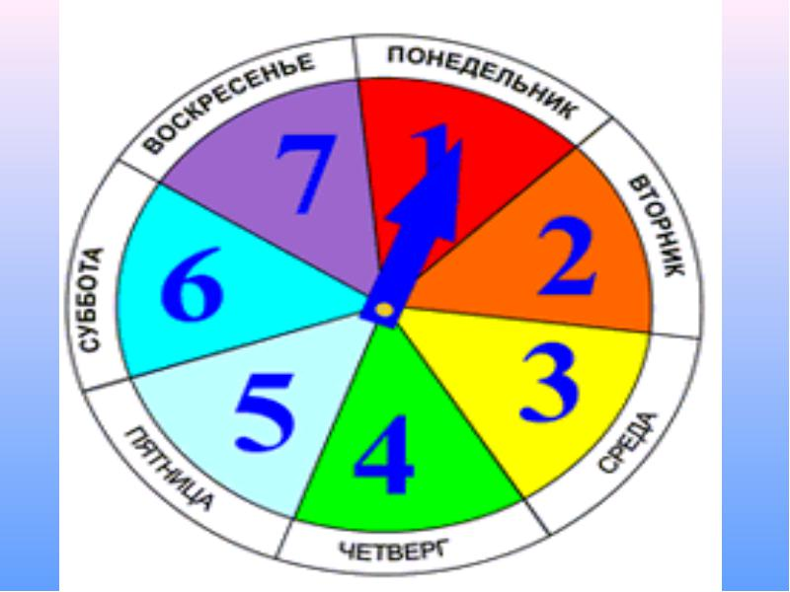
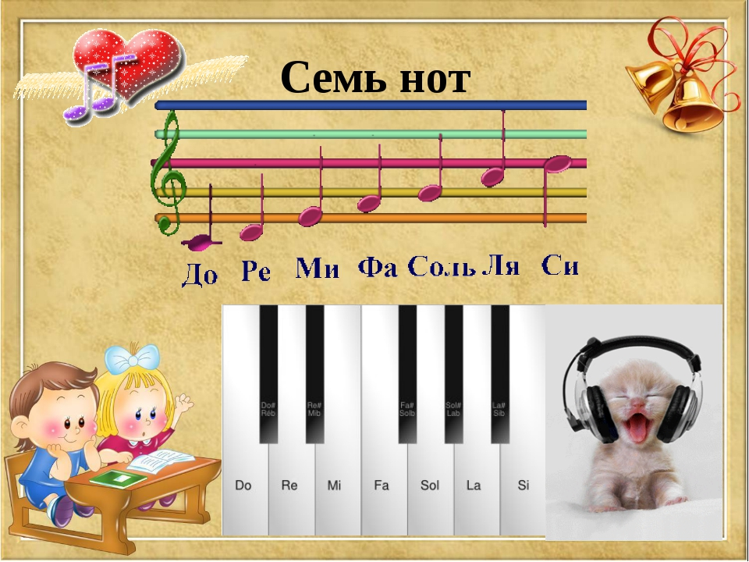
С большим уважением в древности относились к числу 7, считая его священным.

Slide 24
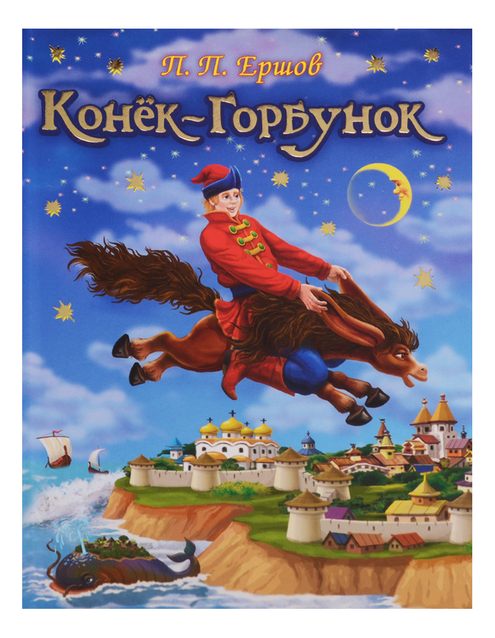
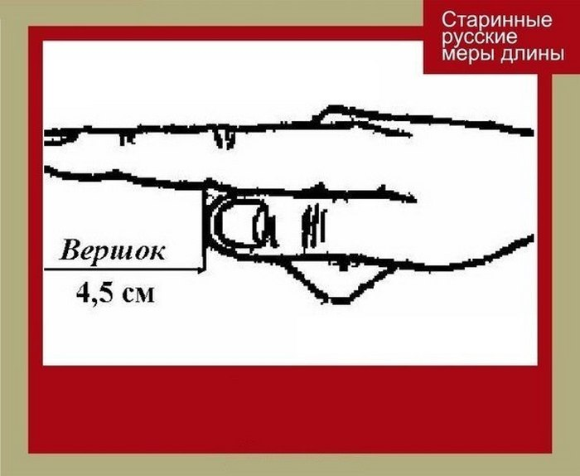
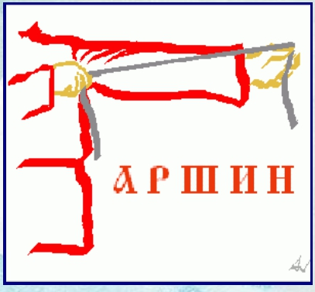
4см 5мм
71см

Slide 25
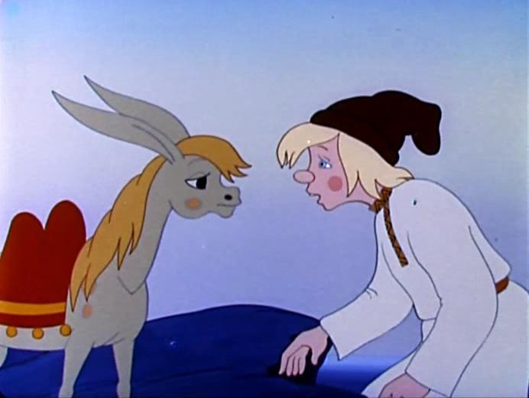
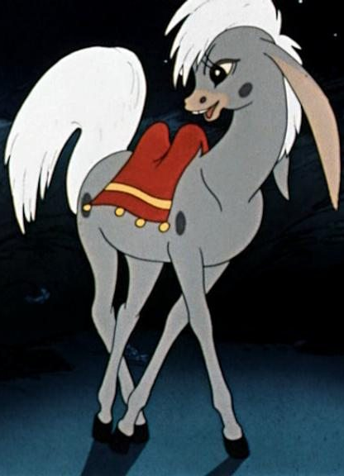
Какой длины были уши у Конька-Горбунка?
71см
Какого роста был Конёк-Горбунок?
13см 5мм
4см 5мм+ 4 см 5мм+ 4см 5мм= 13см 5мм

Slide 26
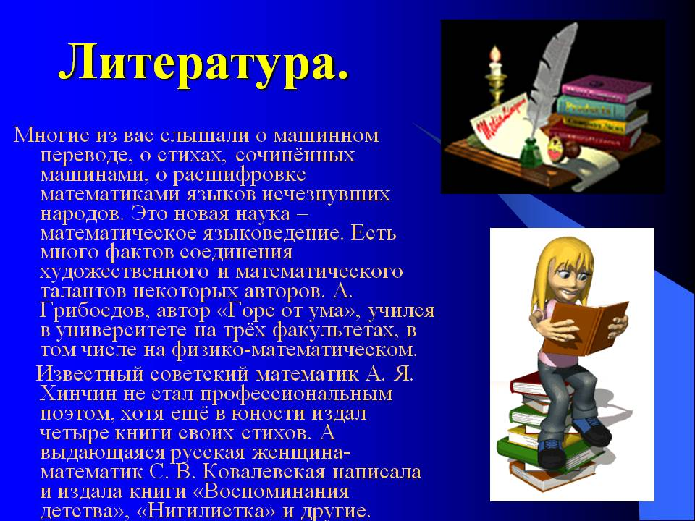
ВЫВОД №5
Числа связаны с литературой.

Slide 27
Республиканский ландшафтный заказник «Выдрица» объявлен на территории Жлобинского и Светлогорского районов Гомельской области в целях сохранения в естественном состоянии уникального природного комплекса с популяциями редких и исчезающих видов растений и животных, занесенных в Красную книгу Республики Беларусь. Площадь заказника - 17560 га.

Slide 28
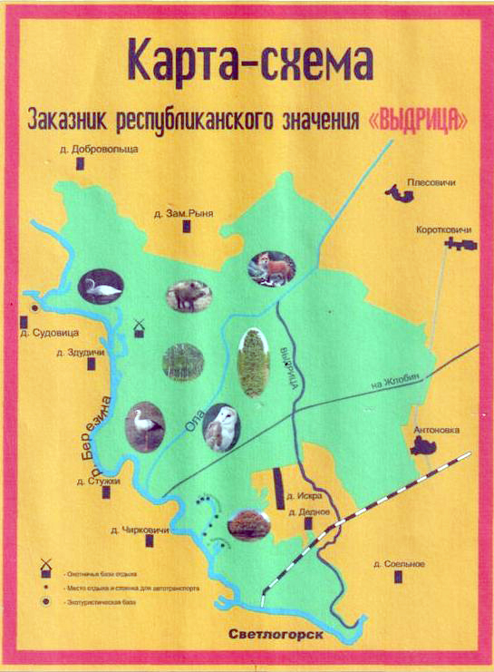
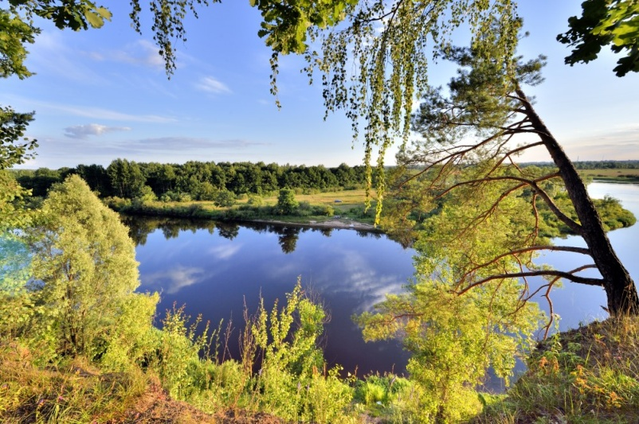
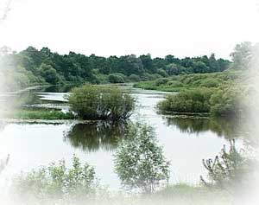

Slide 29
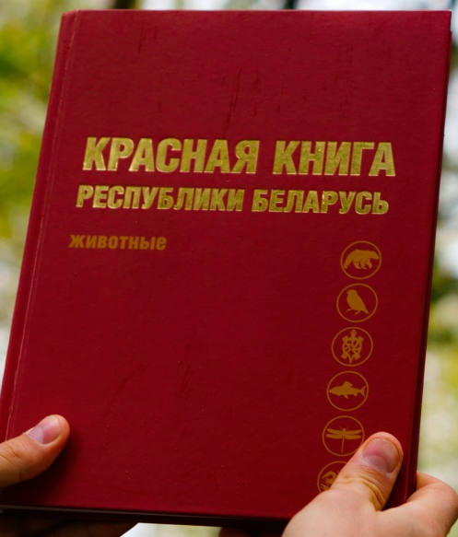
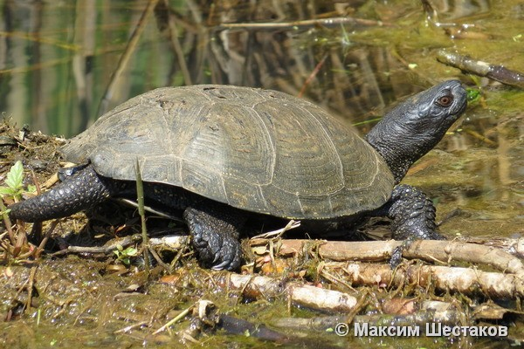
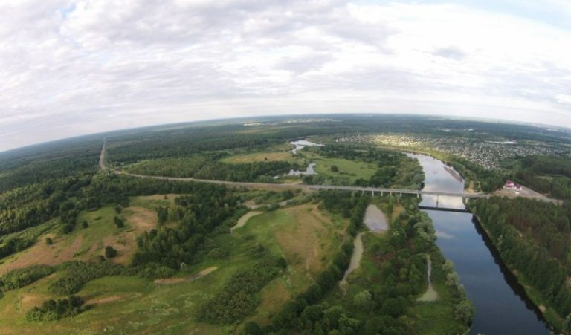
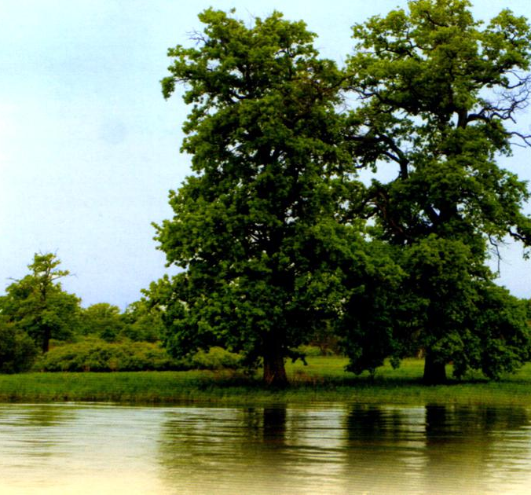

Slide 30

ВЫВОД №6
Числа связаны с
географией и экологией.

Slide 31
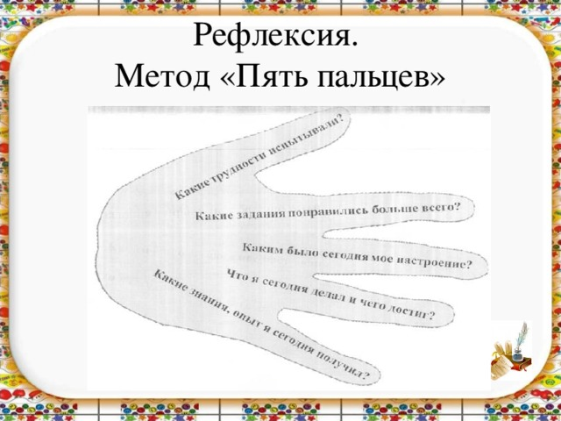
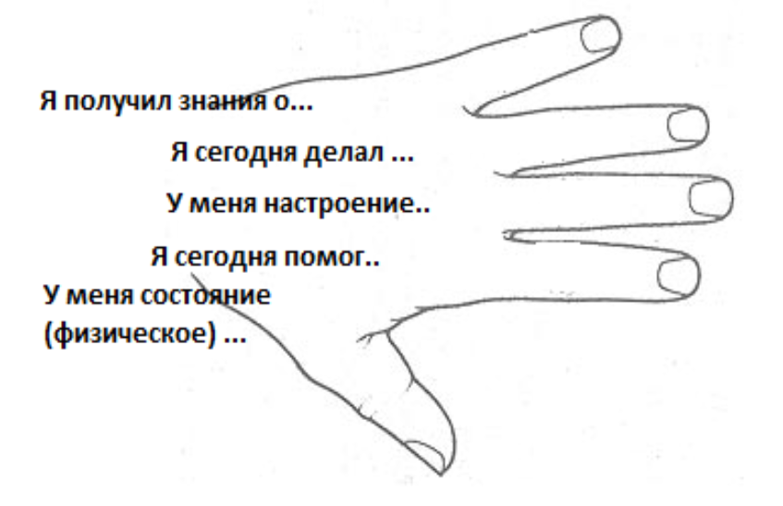
Что расскажешь дома маме?
Поделись сейчас ты с нами.
Настроение

Slide 32
Спасибо за работу!

